Slide 1
مَركَزُ التَّربِيَّةِ الدّينِيَّة
يُقَدِّمُ كِتابَ الأساسِيَّ الخامِس

Slide 3
اللِّقاءُ العاشِر
رَسولٌ لا يَتعَب
(سِرّ التّثبيت)
(الجُزءُ الثّاني)

Slide 5
شو هَدَفْنا مِن هَاللِّقاء؟
نكَفّي نشوف شو صار بِرِحلات بولُس
نحَدِّد شو هُوّي سِرّ التّثبيت ومفاعيلو فينا بِطَريقة موجَزة ونسَمّي العَلامات يَلْلي بِتمَيزو ونعَبّر عَن أهمِّيّة الرّوح القُدُس بِحَياتنا.

Slide 6
سَلام المَسيح أَصدِقائي...
وين تَرَكنا بولُس المَرّة الماضية؟

Slide 7
شِفْنا إِنّو بَعض اليَهود رَجَموه بَس هوّي ضَلّ قَوي
وقَلُّن للتّلاميذ «ما تخافوا» وكَفّا يسافِر ويبَشِّر

Slide 8
برافو !
إِجابِةصَحيحَة... وهَلَّق رَح نْشوف شو رِجِع صار

Slide 9
قُبول المَسيح
(رُسُل 15/1-4)

Slide 10
إِجو ناس من أورَشليم عَ إنطاكيَة وصاروا يقولوا للتلاميذ يلّي أصلُن
وثني:
«إذا ما تبِعتوا شَريعة موسى، ما في إلكُن خَلاص».
وصار في بين بولُس وبرنابا وبينُن خِلاف كبير، مين بِيحلّ الخِلاف؟ الرُّسُل.

Slide 11
قرَّروا يروحوا عَ أورشليم تَ
يِعرضوا المِشكلة على الرُّسل
وعلى بُطرس

Slide 12
استَقبَلهن بُطرس هُوّي والرُّسُل وسِمعولُن
وسِمْعوا شو صار مع الوَثَنِيّين...

Slide 13
ساعتها قام
بُطرُس
وقال:
«أنا شايف إنّو مِش لازم نحَمِّل هالنّاس عِبِء لا نِحنا ولا جدودنا قدِرْنا نِحملوا».

Slide 14
«الخَلاص هوِّي بِشَريعة المحبّة يَلْلي عَلَّمنا ياها يَسوع، لإلنَا وللوَثَنيّين»

Slide 15
سَكَتو كلُّن وصاروا يسمعوا لبولس وبرنابا يلْلي
خبَّروهُن كيف إنّو
الوثَنِيّين
آمَنوا بِيَسوع

Slide 16
رِجْعوا عَ إنطاكية وخبَّروا شو صار بأورشليم وفِرْحُوا كِلُّن بالكلام يلْلي سِمْعُوه.

Slide 17
إِمتِداد البشارَة نَحوَ الغَرب (رُسُل 15/36-41 و 16/1-5 و9-15)

Slide 18
بَعِدْ كَم يَوم اختَلَف بولس وبرنابا. برنابا كان بَدّو ياخُد مَعو مرقس وبولُس ما بدُّو، لأنُّو مرقس تَرَكُن بِنُصّ الطريق وراح عَ أورشليم

Slide 19
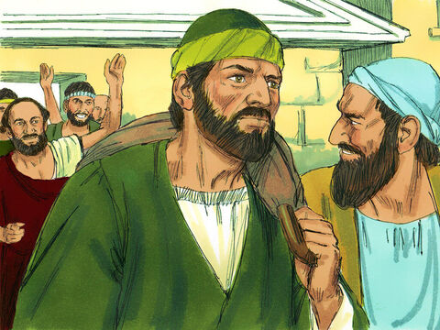
افتَرَق بولس عن برنابا وصار يَبْرُم على المُدُن يلْلي بشَّر فيها بِالمسيح...

Slide 20
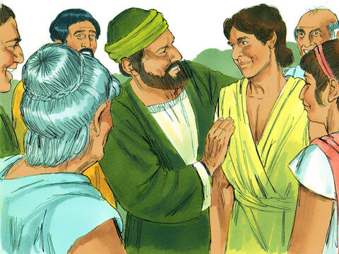
والتَقَا بتلميذ إسْمو طيموتاوس (إمُّو يَهوديّة وبيُّو وثني) وأخَدو مَعو...

Slide 21
وبِلَيلة مِن اللّيالي
شاف بولس
بِالمَنام رجل
وثَني بيقلُّو:
«دَخيلَك، عبور عَ مقدونيا وخلّصنا»

Slide 22
لمَّا شاف بولس هَالمَنام تَرَك كلّ شي وقَرّر يروح عَ مَقدونيا،
لأنُّو عَرِف إنُّو اللّه دَعاه تَ يبَشِّر بِالمَسيح في أوروبا كَمان.

Slide 23
ركِبَ بولس السَفينَة،
هوّي ورِفْقاتو،
وْوِصْلُوا عَ مدينة كبيرة،
مدينة فيليبي.

Slide 24
بِقْيو فيها كِم يَوم، ويَوم السبت راحوا حَدّ النَهر
وقِعْدُوا يِحْكُوا مَع النِسْوان يلْلِي كانوا مِجتِمعين
هَوْنيك

Slide 25
في وِحدِة مِن بيناتُن كانِت عَم بتسمَعلُن بانْتِباه، إسما "ليديا"،
بِتْبيع قماش وصباغ للقماش. كان الربّ فاتِحلا قلبَا تَ تِسْمَع شو عَم بيقول بولس

Slide 26
تعمَّدِت هي وأَهِلْ بَيْتا ودعَيت بولس ويلْلي مَعو وقالتلُن:
«إذا كِنْتو حقيقَة حاسبينّي مؤمنَة، تَعوا واسكنوا بيتي»
وقِبلوا دَعوتها.

Slide 27
وهَلَّق جَربوا عمِلوا هَالنَّشاطات

Slide 29
الإِجابة

Slide 31
الإِجابة
طيموتاوس

Slide 33
الإِجابة
أَعبرُ إلى مَقدونية وأغثنا

Slide 35
الإِجابة
أوروبا

Slide 36
الإِجابة
ليديا

Slide 37
الزّوادِة يَلْلي لازِم ناخِدها مِن هَاللّقاء هِيي

Slide 38
وهَلّق خَلّونا نِتعَرّف عَ سِرّ التّثبيت بِطَريقَة مُمَيّزة

Slide 45
ومنِختُم لِقاءْنا اليَوم بِصلاة كِلّ واحَد بيكَفّيها مِن حَياتو الخاصّة

Slide 47
باي باي، إلى الأُسبوع القادِم.

